Slide 1
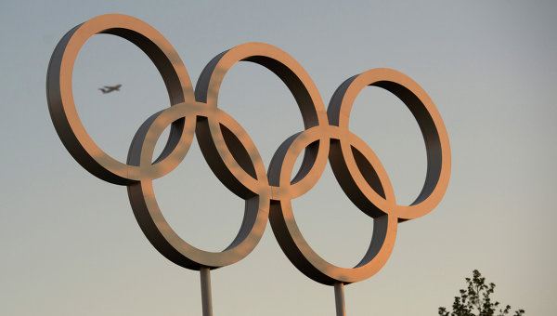
Олимпийские игры

Slide 2
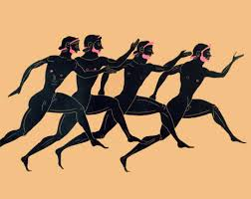
Олимпи́йские и́гры — крупнейшие международные комплексные спортивные соревнования, которые проводятся каждые четыре года. Традиция, существовавшая в Древней Греции, была возрождена в конце XIX века французским общественным деятелем Пьером де Кубертеном. Олимпийские игры, известные также как Летние Олимпийские игры, проводились каждые четыре года, начиная с 1896, за исключением лет, пришедшихся на мировые войны. В 1924 году были учреждены Зимние Олимпийские игры, которые первоначально проводились в тот же год, что и летние. Однако начиная с 1994 года, время проведения зимних Олимпийских игр сдвинуто на два года относительно времени проведения летних игр.

Slide 3
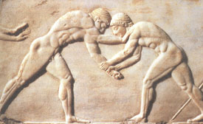
Античные Олимпийские игры
Олимпийские игры Древней Греции представляли собой религиозный и спортивный праздник, проводившийся в Олимпии. Сведения о происхождении игр утеряны, но сохранилось несколько мифов, описывающих это событие. На время проведения игр объявлялось священное перемирие ), в это время нельзя было вести войну, хотя это неоднократно нарушалось. Олимпийские игры существенно потеряли своё значение с приходом римлян. После того, как христианство стало официальной религией, игры стали рассматриваться как проявление язычества, и в 394 году н. э. они были запрещены императором Феодосием I.

Slide 4
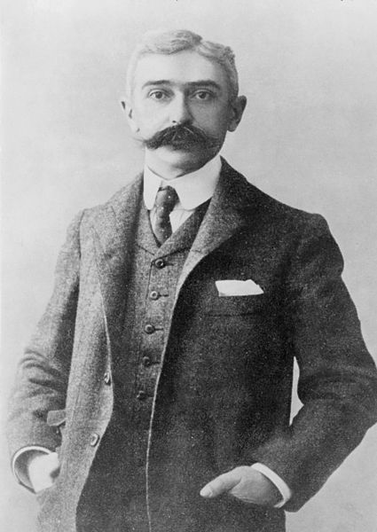
Современные Олимпийские игры
Пьер де Кубертен
Принципы, правила и положения Олимпийских игр определены Олимпийской хартией, основы которой утверждены Международным спортивным конгрессом в Париже в 1894, принявшим по предложению французского педагога и общественного деятеля Пьера де Кубертена решение об организации Игр по образцу античных и о создании Международного олимпийского комитета (МОК). Согласно хартии, Олимпийские игры «…объединяют спортсменов-любителей всех стран в честных и равноправных соревнованиях. По отношению к странам и отдельным лицам не допускается никакой дискриминации по расовым, религиозным или политическим мотивам…». Помимо олимпийских видов спорта, организационный комитет имеет право по своему выбору включить в программу показательные соревнования по 1-2 видам спорта, не признанным МОК.

Slide 5
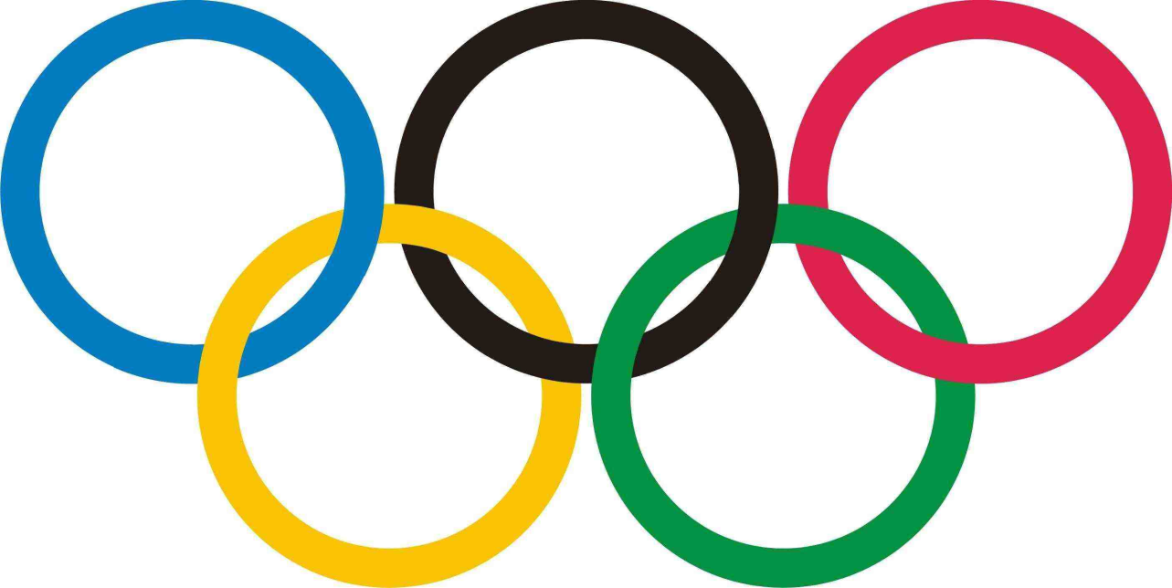
Олимпийская символика
Атрибуты Олимпийских игр, используемые Международным олимпийским комитетом для продвижения идеи Олимпийского движения во всём мире.
К олимпийским символам относятся флаг (кольца), гимн, клятва, лозунг, медали, огонь, оливковая ветвь, салют, талисманы, эмблема. Всякое использование олимпийских символов в коммерческих целях запрещено Олимпийской хартией.

Slide 6
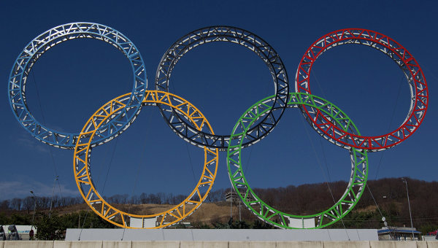
Что значат кольца?
До 1951 года официальный справочник утверждал, что цвета колец соответствуют разным частям света:
Европа — голубой,
Азия — жёлтый,
Африка — чёрный,
Австралия — зелёный и Америка — красный. Однако позже это было удалено оттуда, так как нет никаких доказательств, что Пьер де Кубертен подразумевал именно такое распределение цветов. Другой же вариант гласит о том что цвета были подобраны таким образом что хоть один из них присутствует в любом флаге мира

Slide 7
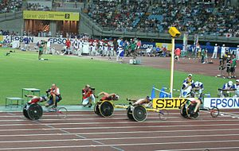
Интересные факты
В тех же местах проведения Олимпийских игр спустя две недели проводятся Паралимпийские игры для людей с ограниченными возможностями (кроме инвалидов по слуху). Традиционно проводятся после главных Олимпийских игр, а начиная с 1988 — на тех же спортивных объектах; в 2001 эта практика закреплена соглашением между МОК и Международным паралимпийским комитетом (МПК). Летние паралимпийские игры проводятся с 1960, а зимние паралимпийские игры — с 1976.

Slide 8
Спасибо за просмотр

